Slide 1
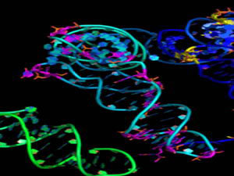
核酸的细胞化学 Feulgen反应

Slide 2
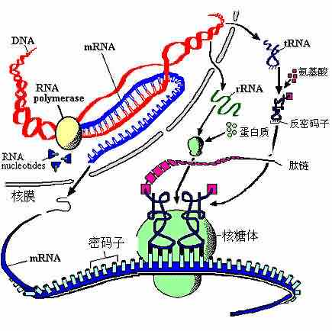
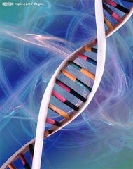
【实验目的】
1．观察细胞内核酸的分布。
2．掌握核酸的染色方法。

Slide 3
【实验原理】
利用1N HCl 、60℃下水解时，可将DNA分子中嘌呤碱基与去氧核糖之间的糖苷键打断，使嘌呤脱下，并使去氧核糖C-1位置释放醛基与席夫试剂反应显紫红色。细胞中只有DNA才具有这种专一的孚尔根反应，因此利用孚尔根反应，可以鉴定DNA的存在。并广泛应用于核及染色体的研究中。

Slide 4
【实验材料及仪器】
实验材料：做好的小鼠肝的石蜡切片
实验器材：水浴锅，染色缸，盖玻片，显微镜
实验试剂：卡诺固定液，1mol/L盐酸溶液，Schif 试剂，1％亮绿，酒精，二甲苯

Slide 5
【实验步骤】
制作小鼠肝脏石蜡切片脱蜡至复水
1mol/L盐酸溶液（室温）1min
1mol/L盐酸溶液（室温）1min
1mol/L盐酸溶液（60 ℃ ）1min
蒸馏水稍洗
亚硫酸盐溶液洗3次，共6min
流水洗5min；
蒸馏水洗片刻
放入Schiff试剂，室温1h（避光）
1％的亮绿乙醇 溶液复染数秒钟
镜检

Slide 6
【实验步骤】
如需制作永久切片，需进行以下步骤：
上述步骤蒸馏水吸干后，95％酒精浸泡1～2分钟，无水乙醇浸泡两次，每次3～5分钟进行脱水。然后利用二甲苯和无水乙醇等量混合5分钟，再换二甲苯两次每次5分钟，最后中性树胶封藏。

Slide 7
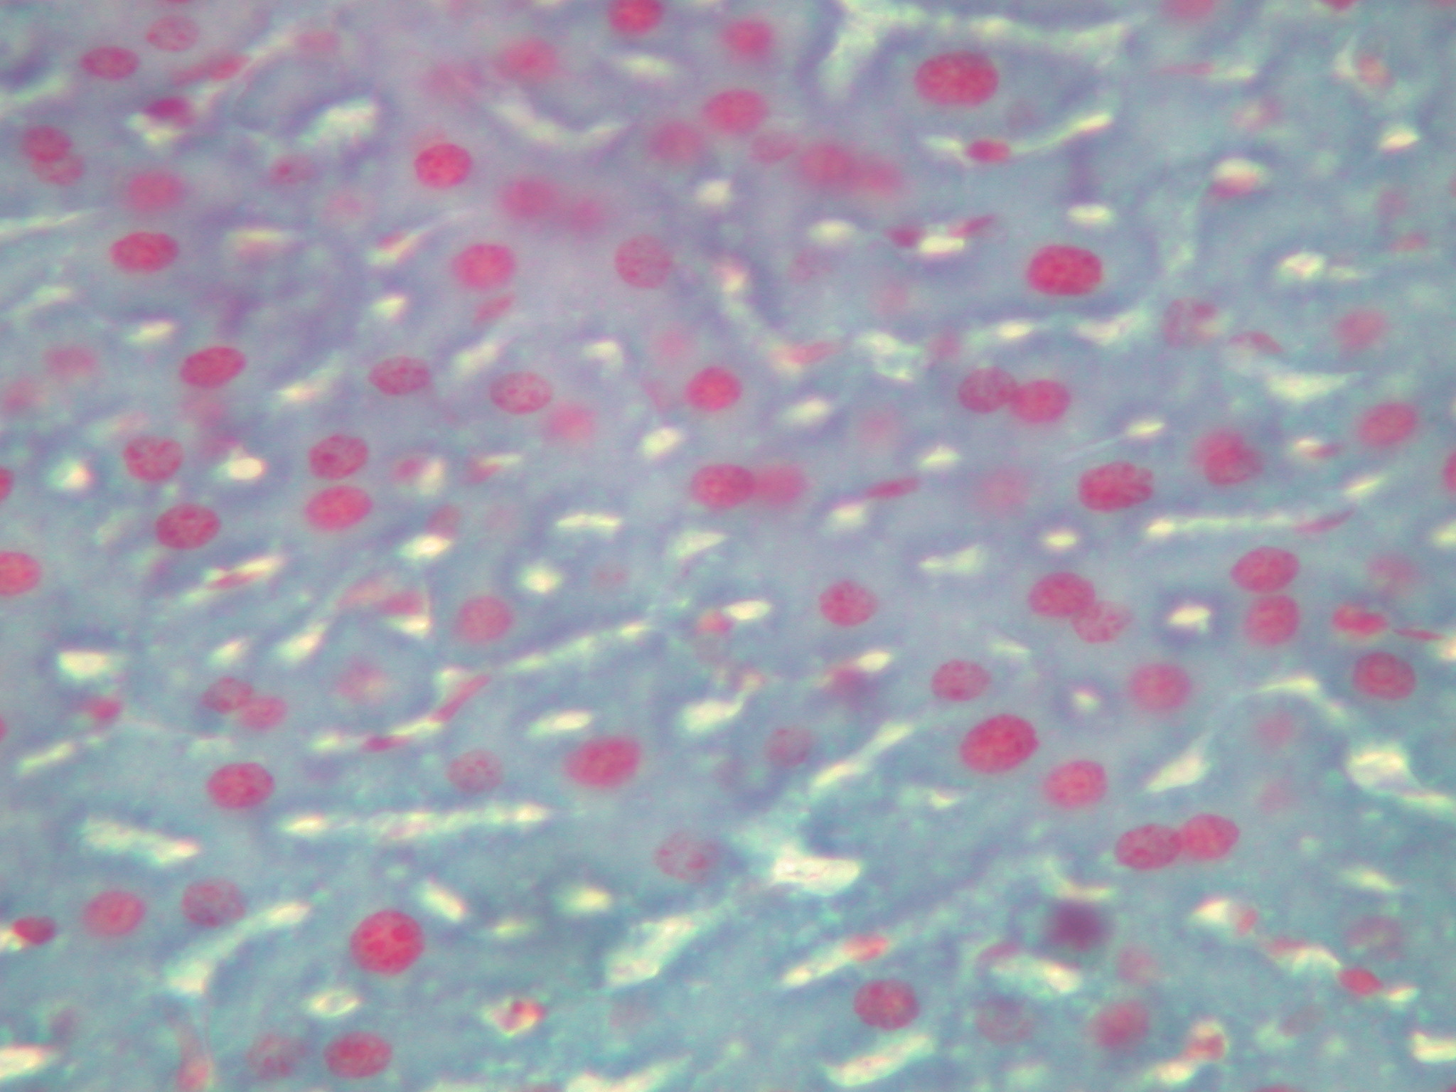
【实验结果】
DNA主要分布在细胞核，经Schiff试剂反应着色后，细胞核呈紫红色。细胞质和核仁被亮绿复染成浅绿色。

